Slide 1
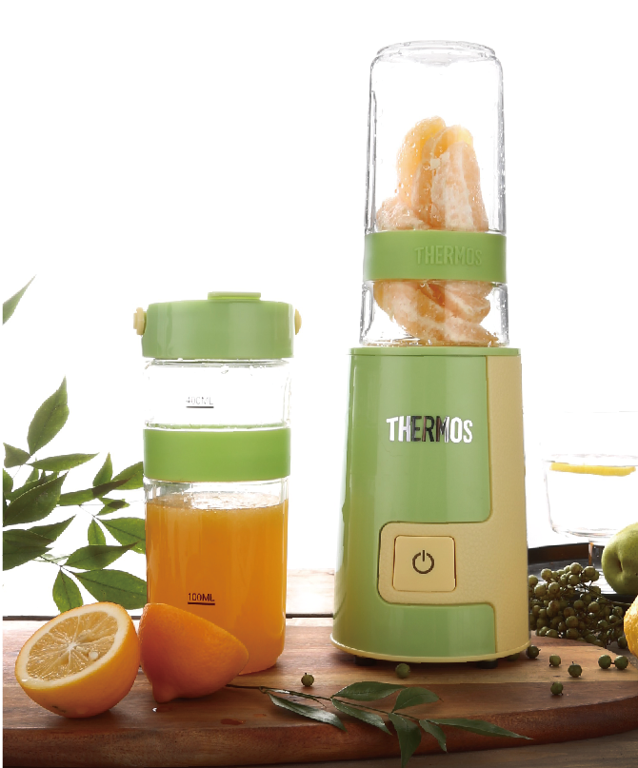



无线充电果汁机
EHA-2241A-YG
市场参考价：728.00
批发价：360.00
额定电压：9Vd.c.
额定功率：90W
电池容量：2000mAh
净重：1KG
毛重：1.88KG
装箱数：6台
包装尺寸：330×250×120mm
包装方式：礼盒
操作方式：按键开关
1. 充电式便携设计，随时随地享用好营养。
2. 特配二只TOGO杯及刀头收藏袋，
美味果汁随身带。
3.大容量锂电池，保障持久动力。

